Slide 1

PROJET ROBOTIQUE
2024-2025
Avi SKOURY
Dana COHEN
Rima BAGHDADI
Nada BEN ALAYA
Wiem SMIDA
PROJET ROBOTIQUE

Slide 2

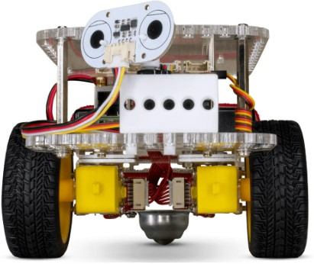
Plan
Introduction au projet
Implémentation de la 2D
Conclusion
PROJET ROBOTIQUE

Slide 3
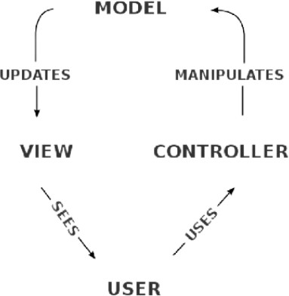
Objectifs du projet
Création d'une simulation pour un robot virtuel Utilisation du modèle de conception
Model-View-Controller (MVC) Développement en Python orientée Objet
2
Présentation du robot
Équipement et contrôle des roues motrices Capteur de distance
Caméra pour reconnaissance et suivi
PROJET ROBOTIQUE

Slide 4

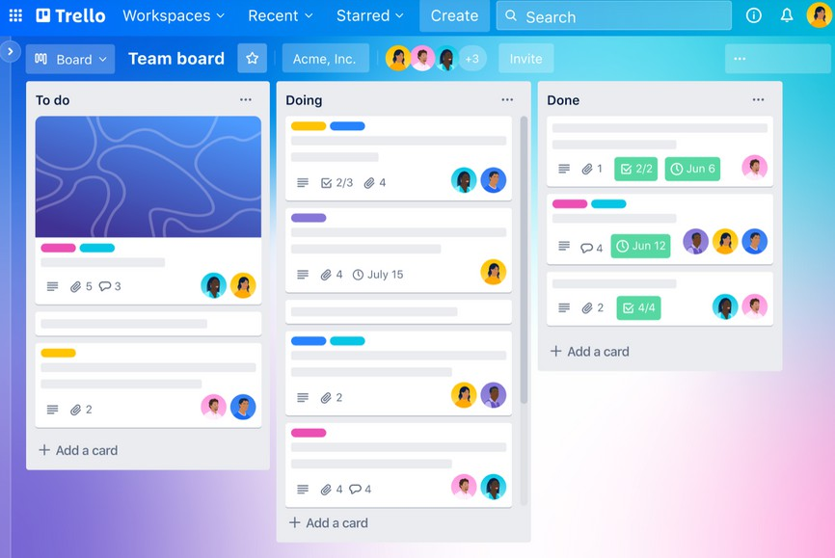

Organisation
GitHub pour la gestion du code
Trello pour la gestion des tâches
WhatsApp pour une communication instantanée
PROJET ROBOTIQUE

Slide 5
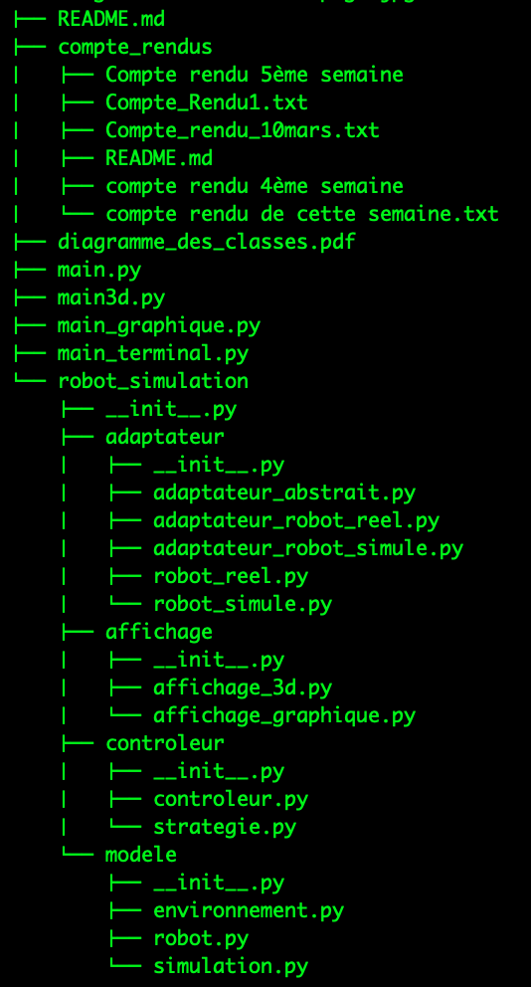
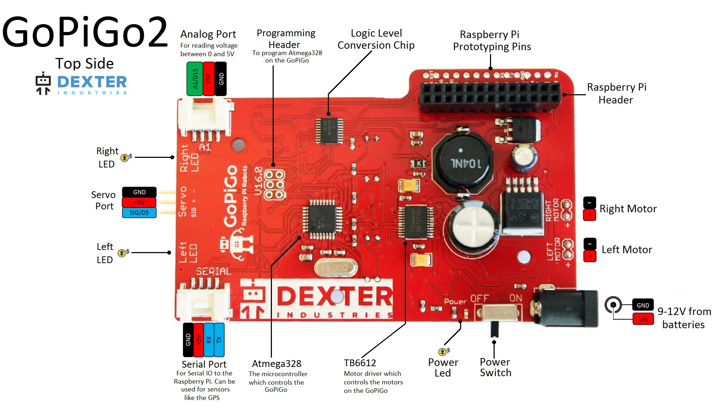
Présentation du code
PROJET ROBOTIQUE

Slide 6


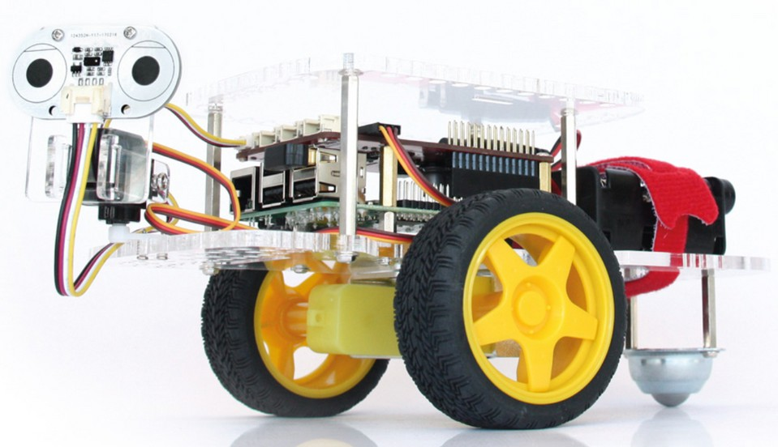

Plan
Introduction au projet
Implementation de la 2D
Conclusion
PROJET ROBOTIQUE

Slide 7
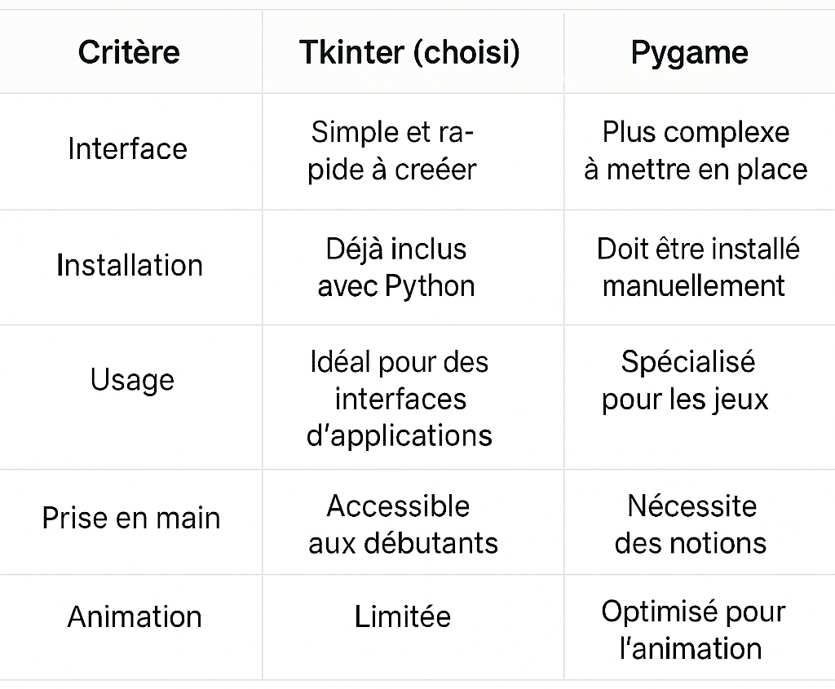
Choix du FrameWork 2D
Comparaison entre Pygame et Tkinter
PROJET ROBOTIQUE
07

Slide 8
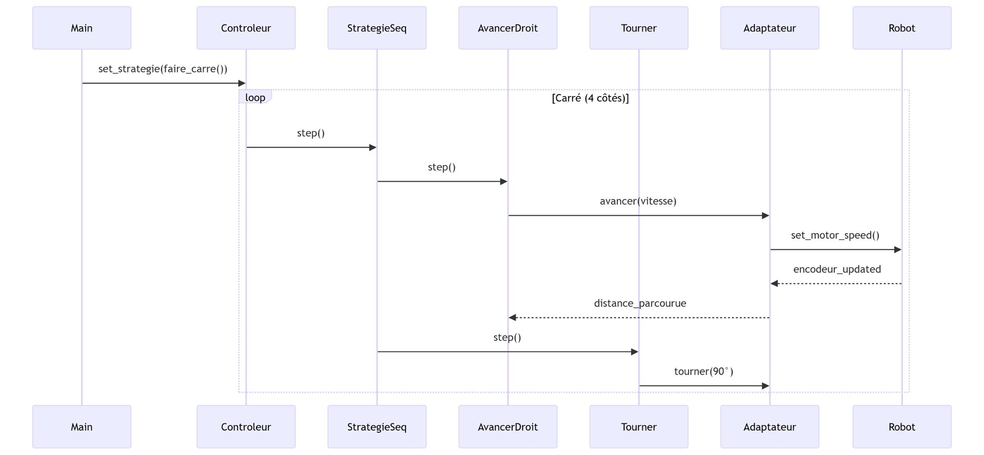
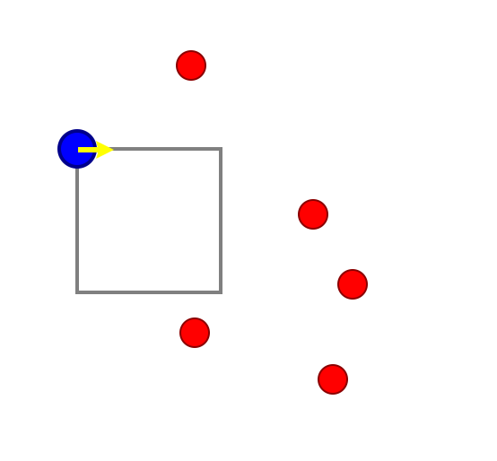
Analyse du code
Physique des roues :
Simulation réaliste des roues Fonction update_position Cohérence du mouvement
Implémentation des stratégies:
Stratégie Tourner Strategie Avancer Stratégie Sequentielle Stratégie Conditionelle
Utilisation du Threading :
Trois threads pour la simulation 2D Un thread pour le robot réel
PROJET ROBOTIQUE
08

Slide 9

Plan
Introduction au projet
Implémentation de la 2D
Conclusion
PROJET ROBOTIQUE
09

Slide 10

Adoption des méthodes Scrum et Agile
Amélioration continue
Communication et coopération renforcées
Enrichissement des compétences
PROJET ROBOTIQUE
10

